Slide 1
Nutikalt nutikaks - nutitelefonide rakenduste loomine
Rakenduse autor: Andreas Saltsberg(10klass)
Juhendaja: Petri Asperk
Pelgulinna Gümnaasium

Slide 2
Kasutatud on TouchDevelopi keskkonda
Hea abi vahend erinevate matemaatiliste tehete teostamiseks
Arvutab sinu eest erinevaid asju (valemeid jne)
Kiire, lihtne ja arusaadav.

Slide 3
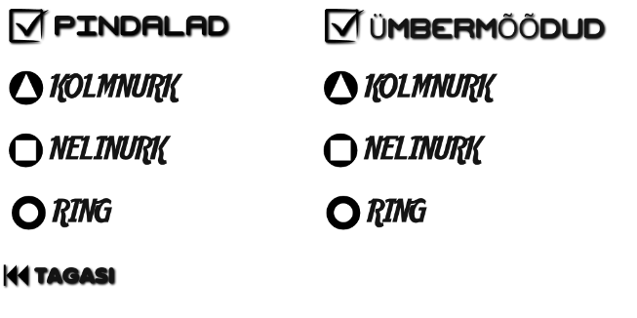
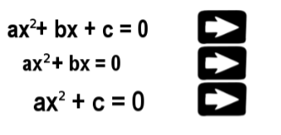
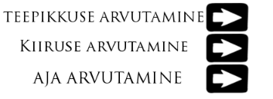
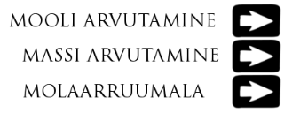
funktsioonid

Slide 4
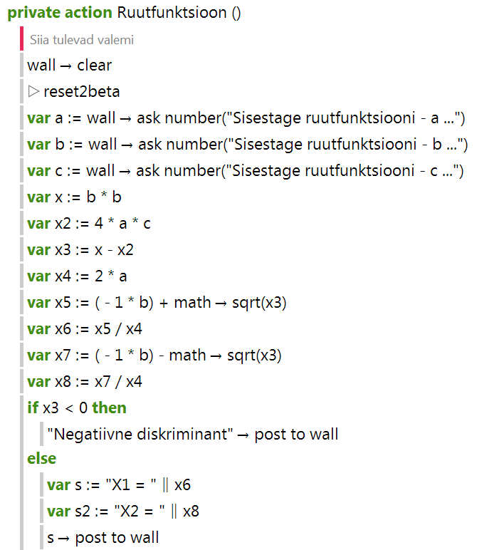
Koodi näide
Küsib andmeid
Arvutab
Avalikustab andmed

Slide 5
Andmed
Rakendus on allalaetav touchdevelop keskonnast (www.touchdevelop.com/app published id: /wzuja
Nimi: KalkulaatorADVANCED

